Slide 1
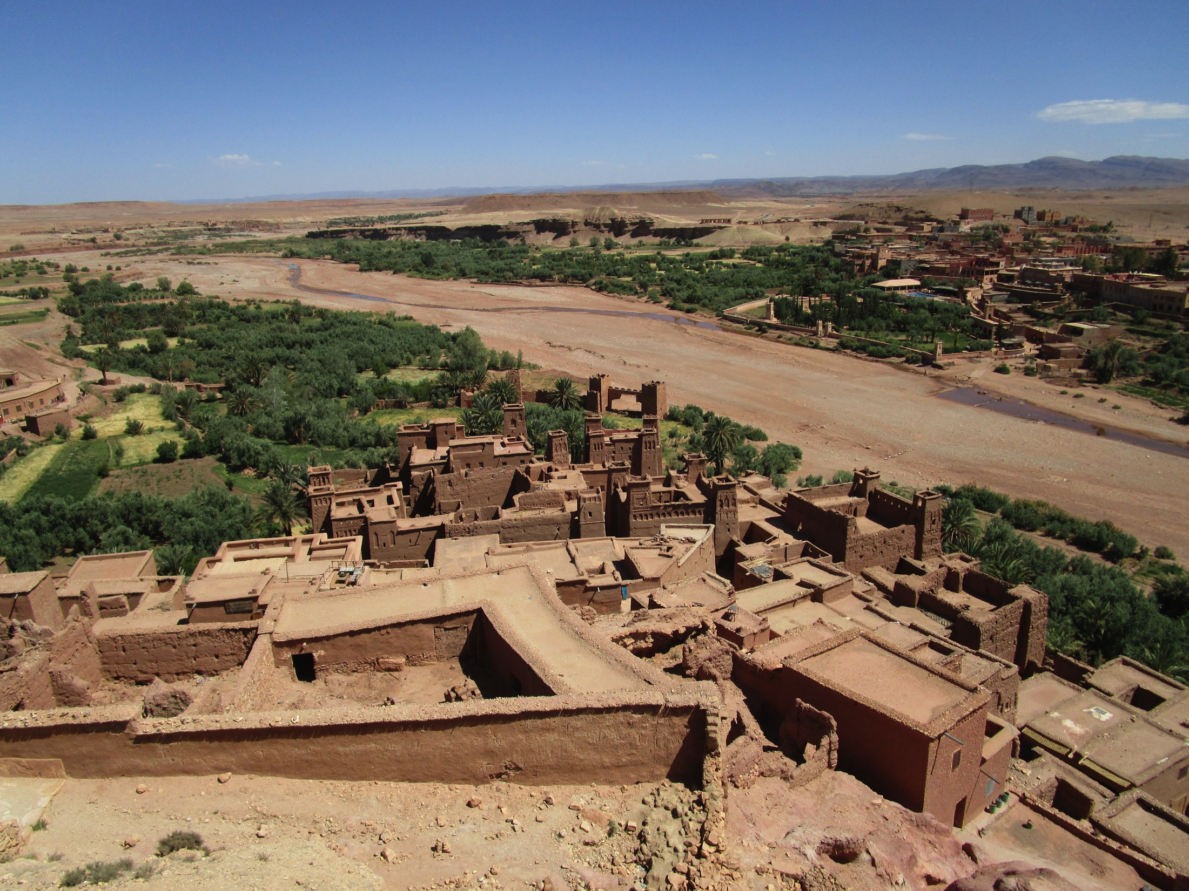
RURAL HERITAGE- LANDSCAPES AND BEYOND
PATRIMOINE RURAL - PAYSAGES ET AU-DELÀ
Panel #1044 - Sustainability and Rural Landscapes: Culturenature-Based Solutions / Durabilité et paysages ruraux: solutions fondées sur la CultureNature
ICOMOS perspective on addressing CultureNature integration in the implementation of the SDGs / Point de vue de l'ICOMOS sur l'intégration de CultureNature dans la mise en œuvre des ODD
Dr. Ege Yildirim
ICOMOS Advisory Committee Scientific Symposium /
Symposium scientifique du Conseil consultatif de l’ICOMOS
17 Octobre 2019, Marrakesh, Morocco / Marrakech, Maroc

Slide 2
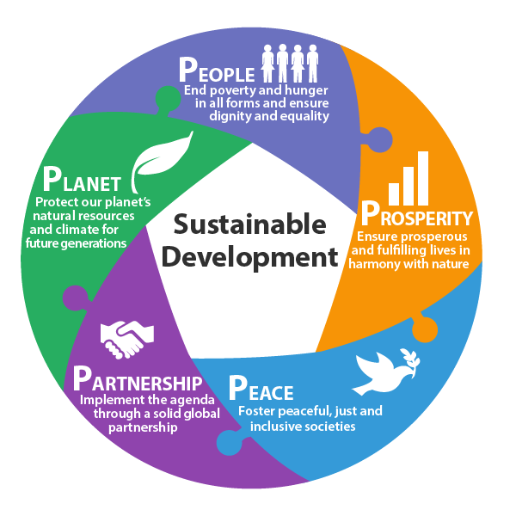
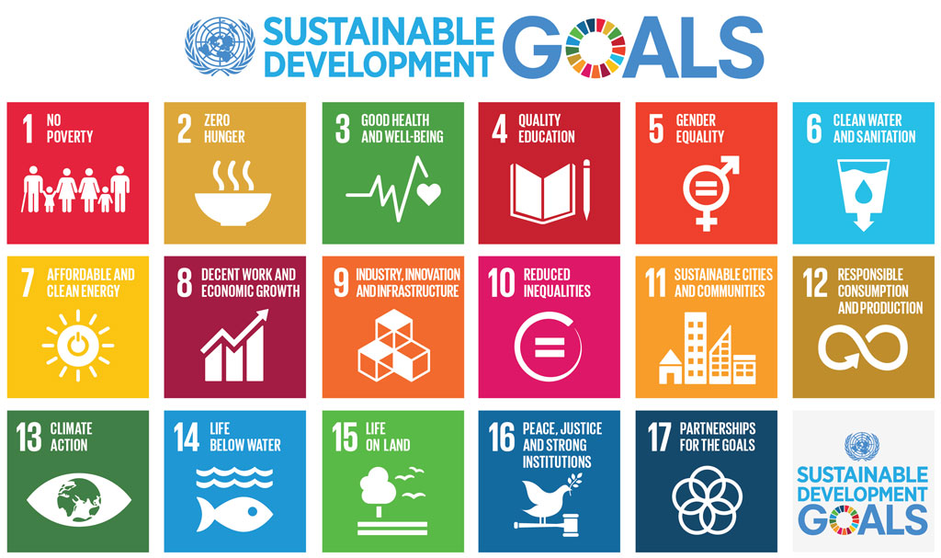

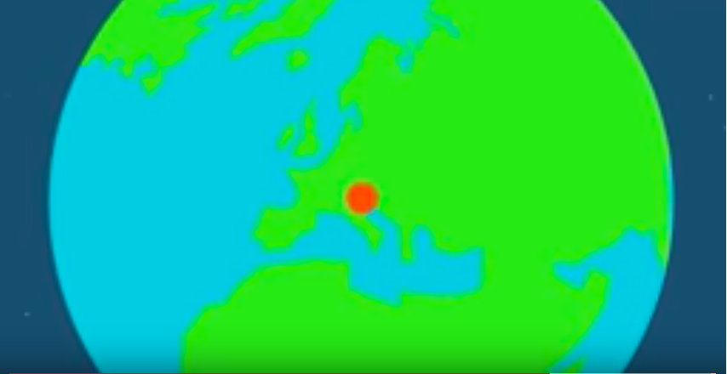
UN 2030 Agenda for Sustainable Development / NU- le Programme de développement durable à l’horizon 2030
A plan of action for people, planet and prosperity + peace, partnership (5Ps) / un plan d’action pour l’humanité, la planète et la prospérité + la paix, partenariats
17 Goals (SDGs), 169 Targets / 17 objectifs (ODD), 169 cibles
Rural Heritage- Landscapes and Beyond 17-Oct-2019 Patrimoine Rural - Paysages et Au-Delà Yildirim, Panel #1044

Slide 3
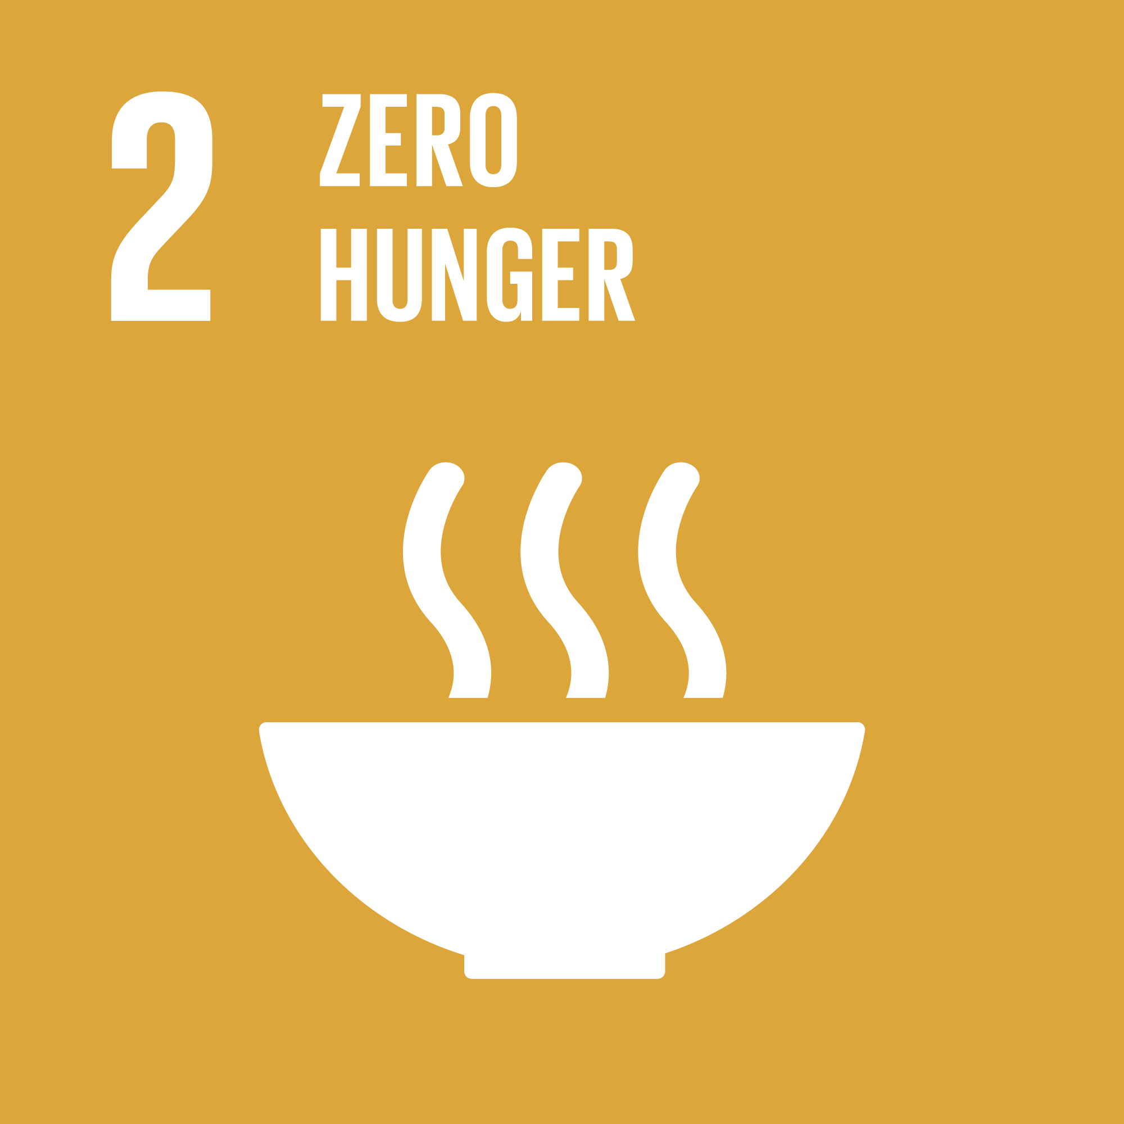
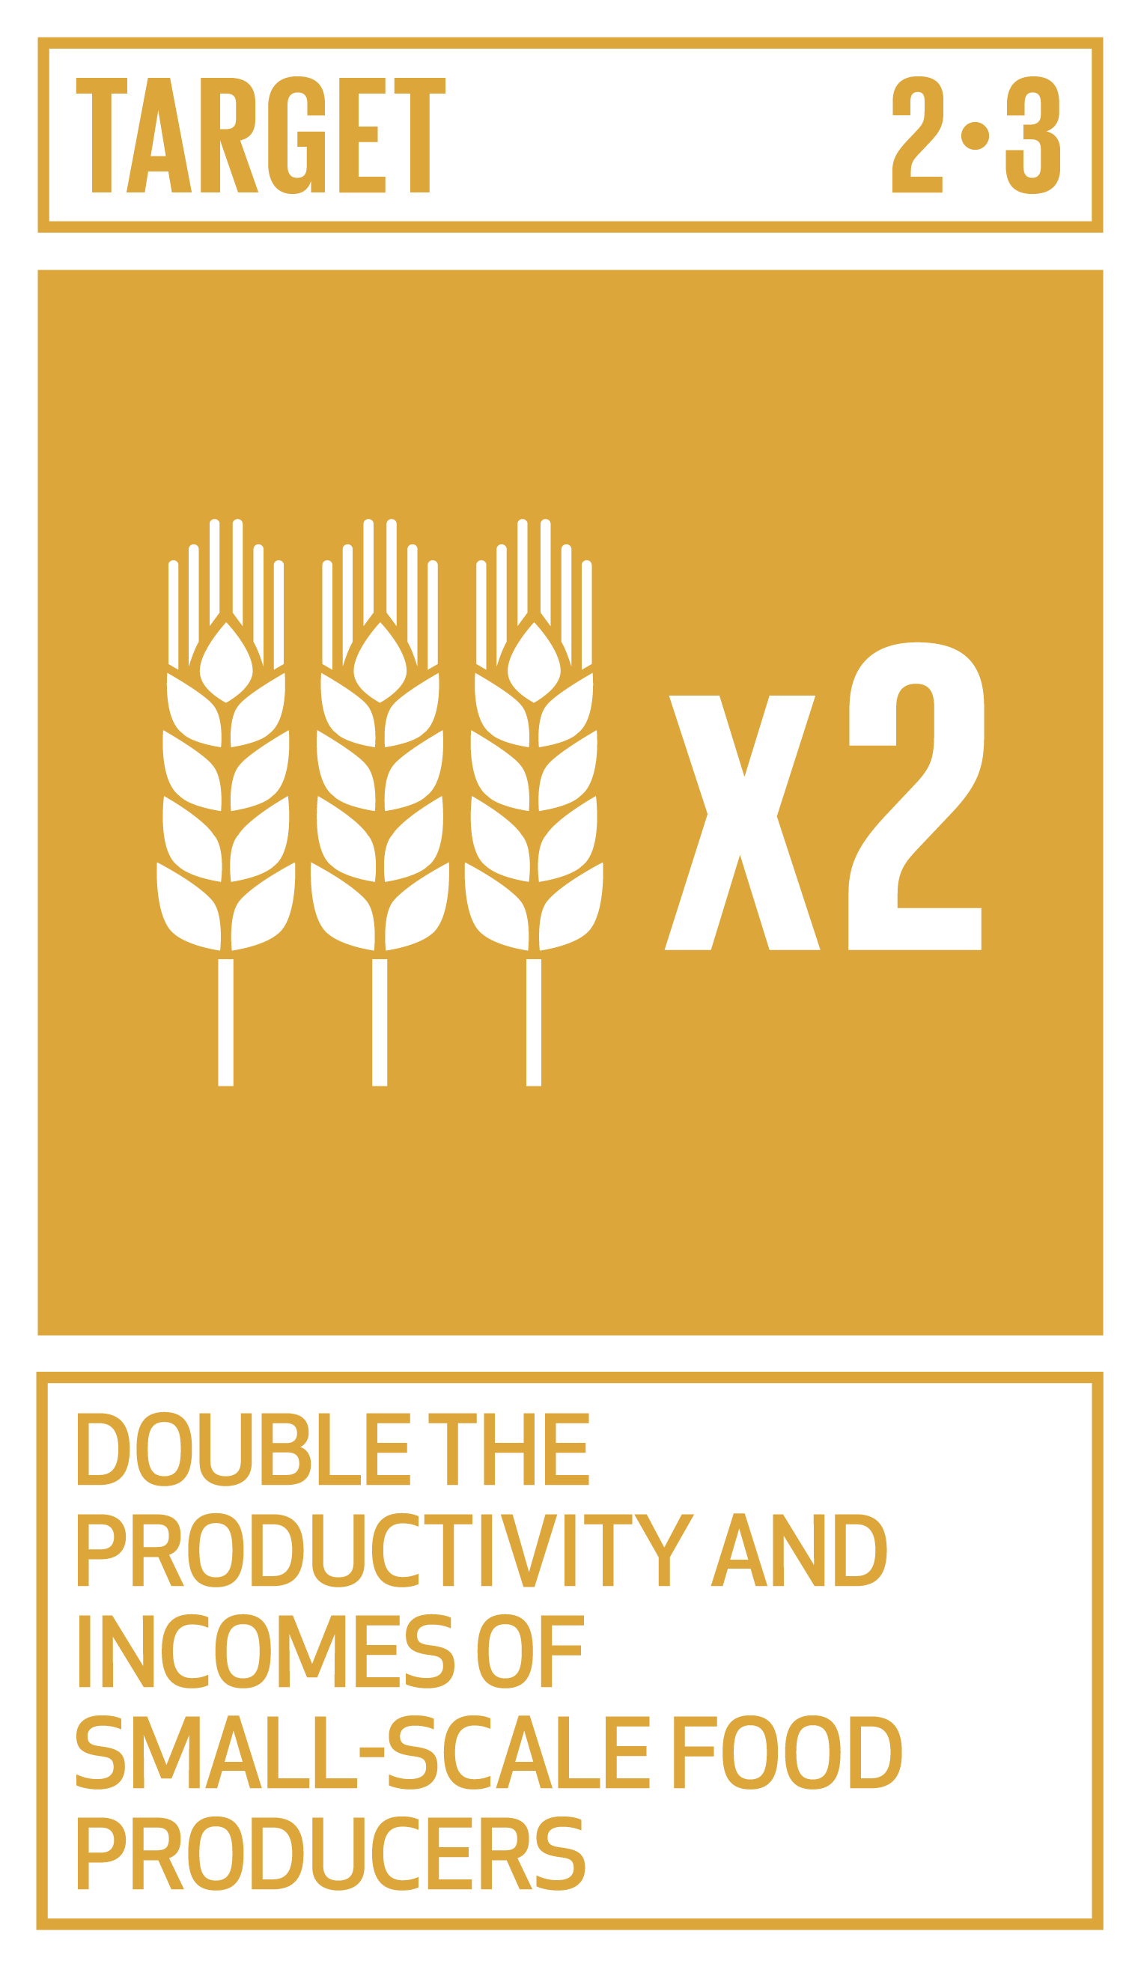

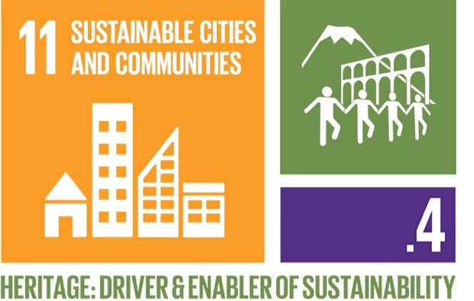

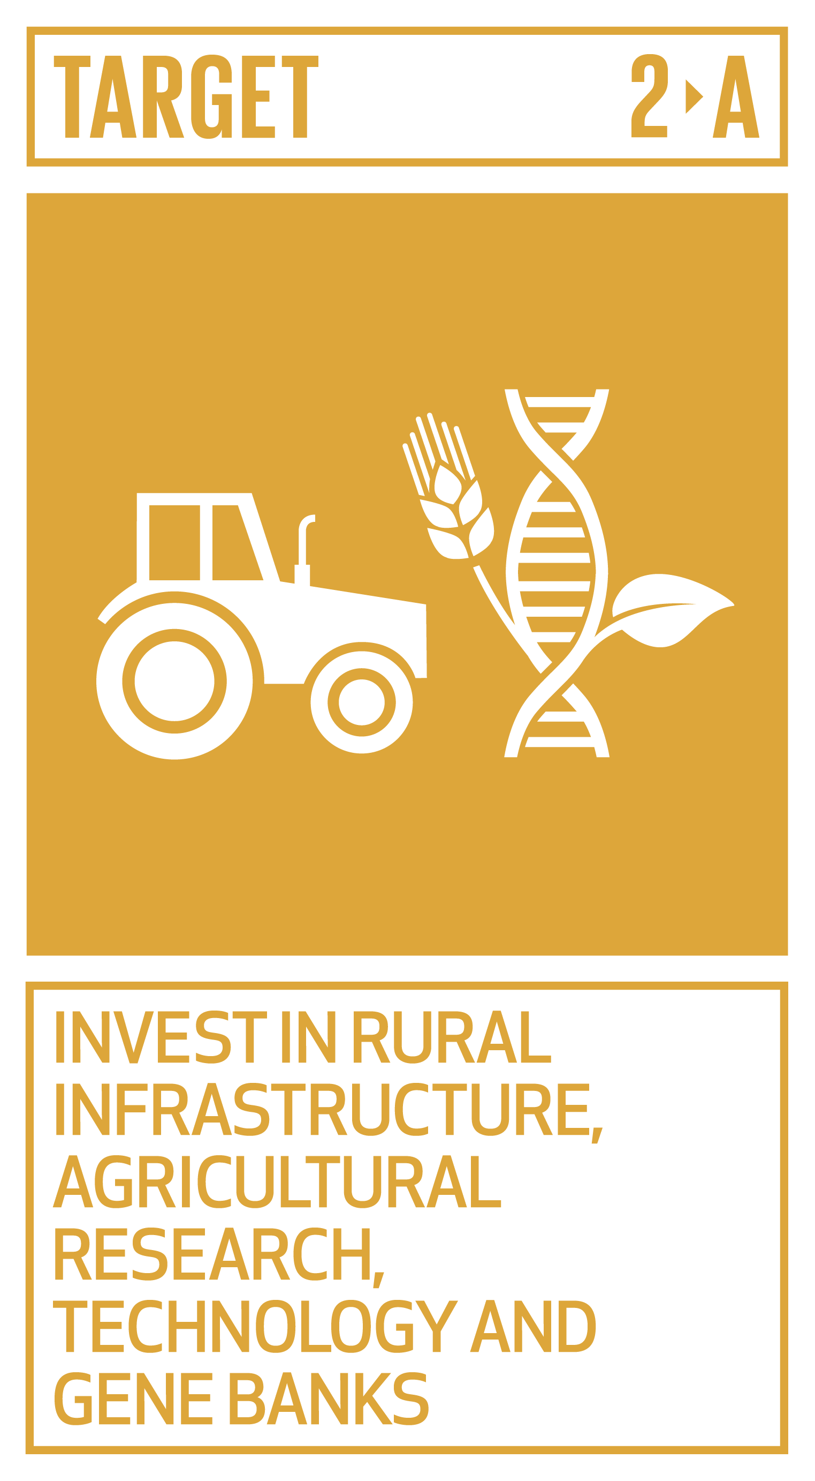


Rural heritage and landscapes in the SDGs /
Paysages et Patrimoine ruraux dans les ODD
“Cultural heritage”, “human settlements”, “rural”, “agriculture” / «Patrimoine culturel», «établissements humains», «rural», «agriculture»
  Para 24: “developing rural areas and sustainable agriculture and fisheries” / «développement des zones rurales et agriculture et pêche durables»
  Para 27: “increase productivity; sustainable agriculture, pastoralist and fisheries development” / «augmenter la productivité; développement durable de l'agriculture, de l'élevage et de la pêche»
  Para 34: “population trends and projections in rural and urban development strategies” / «Tendances et projections démographiques dans les stratégies de développement rural et urbain»
“Landscape” / “Paysage” : No mention! / Aucune mention!
Rural Heritage- Landscapes and Beyond 17-Oct-2019 Patrimoine Rural - Paysages et Au-Delà Yildirim, Panel #1044

Slide 4
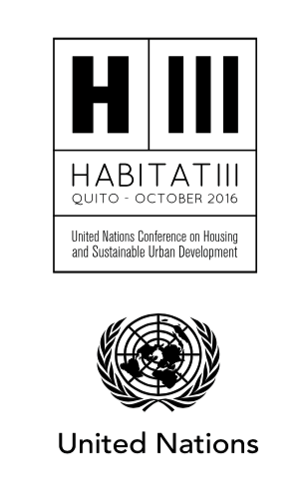

Rural heritage in the New Urban Agenda /
Patrimoine ruraux dans le Nouveau Programme pour les Villes
“Culture” : Para.10, 26, 34, 37, 60. “Cultural heritage” / “Patrimoine culturel”: Para.38, 45, 60, 97, 124 & 125. “Landscapes” / “Paysages”: Para.67, 124. “Rural”: Para.26, 28, 36, 49, 50, 71, 72, 73, 82, 88, 95, 96, 114, 123, 136. (Total: 25/175 para)
Preamble/ Préambule, Para.10: “… culture and cultural diversity are sources of enrichment for humankind and provides an important contribution to the sustainable development of cities, human settlements, and citizens (…) culture should be taken into account in (…) new sustainable consumption and production patterns (…) address the adverse impact of climate change.”/ «…la culture et la diversité culturelle sont des sources d'enrichissement pour l'humanité et apportent une contribution importante au développement durable des villes, des établissements humains et de la citoyenneté (…) devraient être pris en compte dans (…) les nouveaux modes de consommation et de production durables (…) s'attaquent aux effets néfastes du changement climatique."
Para.96: “sustainable urban and territorial planning, to encourage synergies and interactions among urban areas of all sizes, and their peri-urban, and rural surroundings, (…) regional infrastructure projects that stimulate sustainable economic productivity, promoting equitable growth of regions across the urban-rural continuum.” / «Aménagement urbain et territorial durable, pour encourager les synergies et les interactions entre les zones urbaines de toutes tailles et leurs environnements périurbains et ruraux, (…) les projets d’infrastructures régionales qui stimulent une productivité économique durable, en favorisant une croissance équitable des régions dans le continuum urbain-rural."
Rural Heritage- Landscapes and Beyond 17-Oct-2019 Patrimoine Rural - Paysages et Au-Delà Yildirim, Panel #1044

Slide 5
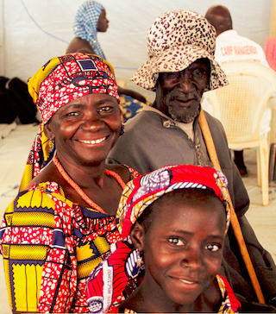
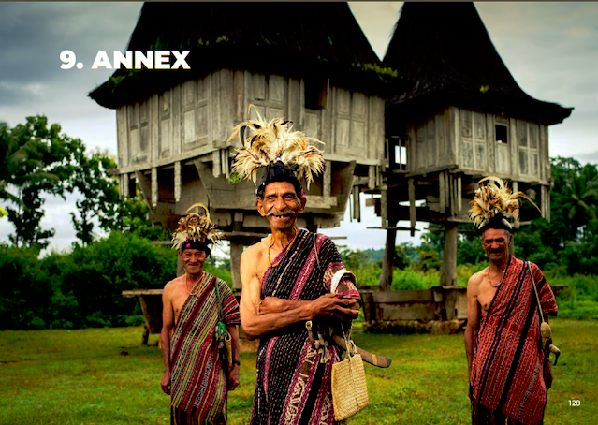
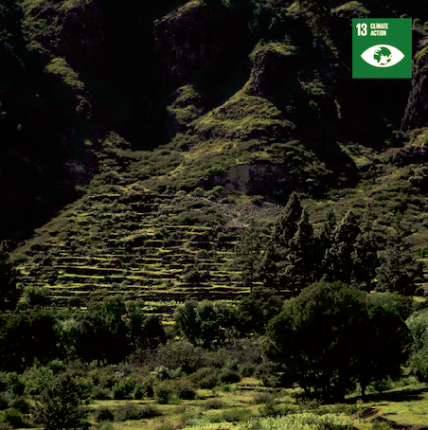
Rural heritage and landscapes in the SDGs /
Paysages et Patrimoine ruraux dans les ODD
Rural heritage and landscapes, with interconnected CultureNature heritage values, have much to contribute to the resilience and sustainability of People and the Planet. / Le patrimoine et les paysages ruraux, dont les valeurs patrimoniales CultureNature sont étroitement liées, ont beaucoup à contribuer à la résilience et à la durabilité des peuples et de la planète.
But the contributions of rural landscapes have had limited recognition within the global framework for the UN SDGs and some reference in the UN-Habitat New Urban Agenda. / Mais les contributions des paysages ruraux ont été peu reconnues dans le cadre global des objectifs de développement durable des Nations Unies et dans le nouveau programme pour les Villes d'ONU-Habitat.
A great wealth of knowledge and literature already exists to help advocate for greater recognition and mainstreaming / Une grande richesse de connaissances et de littérature existe déjà pour aider à plaider en faveur d'une plus grande reconnaissance et d'une plus grande intégration
Rural Heritage- Landscapes and Beyond 17-Oct-2019 Patrimoine Rural - Paysages et Au-Delà Yildirim, Panel #1044

Slide 6
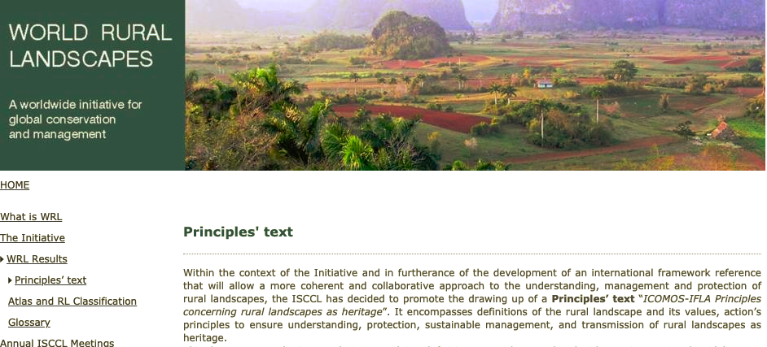
ICOMOS Doctrinal Texts- Some Basics /
Textes de doctrine de l'ICOMOS - Quelques bases
ICOMOS-IFLA Principles concerning rural landscapes as heritage, 2017/ Principes concernant les paysages ruraux en tant que patrimoine, 2017
  “Vital component of the heritage of humanity (…) There is a great diversity of rural landscapes around the world that represent cultures and cultural traditions. They provide multiple economic and social benefits, multi-functionality, cultural support and ecosystem services for human societies.” / “Composante essentielle du patrimoine de l'humanité (…) Il existe une grande diversité de paysages ruraux à travers le monde qui représentent des cultures et des traditions culturelles. Ils offrent de multiples avantages économiques et sociaux, des fonctionnalités multiples, un soutien culturel et des services écosystémiques aux sociétés humaines.”
Rural Heritage- Landscapes and Beyond 17-Oct-2019 Patrimoine Rural - Paysages et Au-Delà Yildirim, Panel #1044

Slide 7

ICOMOS Doctrinal Texts- Some Basics /
Textes de doctrine de l'ICOMOS - Quelques bases
Nature-Culture Journey 2016: Mālama Honua Declaration (to care for our island Earth) / Parcours Nature-Culture 2016: Déclaration de Mālama Honua (prendre soin de notre île, la Terre)
  “Our deep concern that cultural and natural diversity and heritage are seriously threatened by challenges including climate change; the construction of the culture/nature divide is a symptom of larger processes that have put us on an unsustainable path.” / “Notre profonde préoccupation que la diversité culturelle et naturelle et le patrimoine soient sérieusement menacés par des défis tels que le changement climatique; la construction de la fracture culture / nature est le symptôme de processus plus vastes qui nous ont mis sur une voie non durable.”
Rural Heritage- Landscapes and Beyond 17-Oct-2019 Patrimoine Rural - Paysages et Au-Delà Yildirim, Panel #1044

Slide 8

ICOMOS Doctrinal Texts- Some Basics /
Textes de doctrine de l'ICOMOS - Quelques bases
Culture-Nature Journey 2017: Yatra aur Tammanah Declaration (our purposeful journey: our wishful aspirations for our heritage) / Parcours Culture-Nature 2017: Déclaration de Yatra aur Tammanah (notre voyage à dessein: nos vœux pieux pour notre patrimoine
  “We recognize [that “naturecultures” domains are] inseparable (…) encompass biocultural diversity, geodiversity and agrobiodiversity, and the multiple perspectives of disciplines and worldviews.” / “Nous reconnaissons [que les domaines de «naturecultures» sont] inséparables (…) englobent la diversité bioculturelle, la géodiversité et la biodiversité agricole, ainsi que les multiples perspectives de disciplines et de visions du monde.”
  “the Sustainable Development Goals as a practical means of achieving sustainability, contributing to inclusive and rights-based approaches for the care and use of resources. We commit to the implementation of the SDGs through the investigation, identification and monitoring of shared practices, interlinking naturecultures and people.” / “les Objectifs de Développement Durable en tant que moyen pratique de parvenir à la durabilité, contribuant à des approches inclusives et fondées sur les droits pour la gestion et l'utilisation des ressources. Nous nous engageons à mettre en œuvre les ODD par le biais de la recherche, de l'identification et du suivi des pratiques communes, de la mise en réseau de la culture naturelle et des personnes.”
Rural Heritage- Landscapes and Beyond 17-Oct-2019 Patrimoine Rural - Paysages et Au-Delà Yildirim, Panel #1044

Slide 9
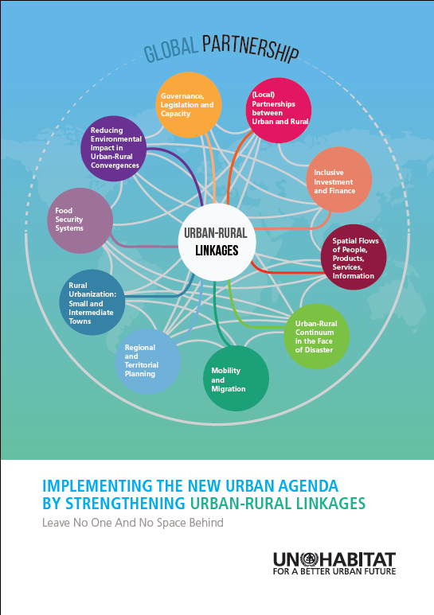
Urban-Rural linkages in UN Policy Documents / Liens urbain-rural dans les documents de politique des Nations Unies
UN-Habitat, 2017: “Implementing the New Urban Agenda by Strengthening Urban-Rural Linkages / “Mise en œuvre du Nouveau Programme pour les Villes en renforçant les liens entre villes et campagnes”
  SDG Target 11.a: “support positive economic, social and environmental links between urban, peri-urban and rural areas by strengthening national and regional development planning.” / Cible 11.a de l'ODD: «Soutenir les liens économiques, sociaux et environnementaux positifs entre les zones urbaines, périurbaines et rurales en renforçant la planification du développement aux niveaux national et régional».
  “Leave No One and No Space Behind”: NUA is not only about “urban”, but also about all spaces and all sizes of human settlements. The development gap between urban and rural areas is still large and urgently needs to be bridged. / «Ne laisser personne ni espace derrière»: la NUA ne concerne pas seulement «l'urbain», mais également tous les espaces et toutes les tailles d'établissements humains. L’écart de développement entre les zones urbaines et les zones rurales est encore important et il est urgent de combler le fossé.
  10 Entry Points: 1. Spatial Flows; 2. Mobility and Migration; 3. Rural Urbanization - Small and Intermediate Towns; 4. Food Security and a Sustainability Chain for All; 5. Natural and Human-Made Disaster; 6. Reducing the Environmental Impact on Rural-Urban Convergences; 7. Regional and Territorial Planning for integrated Development; 8. Enhancing Legislation, Governance and Capacity; 9. Partnerships between Urban and Rural; 10. Inclusive Investment and Finance / 10 points d'entrée: 1. flux spatiaux; 2. mobilité et migration; 3. Urbanisation rurale - Petites et moyennes villes; 4. Sécurité alimentaire et chaîne de développement durable pour tous; 5. catastrophe naturelle ou d'origine humaine; 6. Réduire l'impact environnemental sur les convergences rurales / urbaines; 7. Planification régionale et territoriale pour le développement intégré; 8. amélioration de la législation, de la gouvernance et des capacités; 9. Partenariats entre zones urbaines et rurales; 10. Investissement et finance inclusifs
Rural Heritage- Landscapes and Beyond 17-Oct-2019 Patrimoine Rural - Paysages et Au-Delà Yildirim, Panel #1044

Slide 10
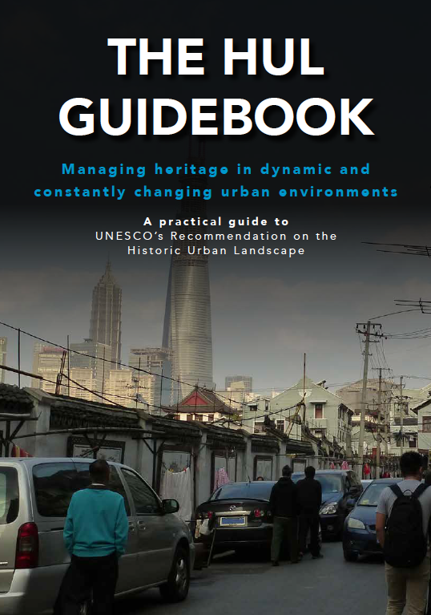
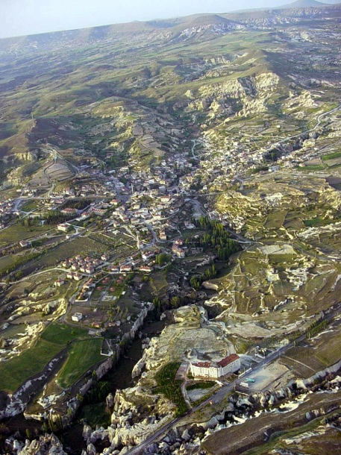
Urban-Rural linkages in UN Policy Documents / Liens urbain-rural dans les documents de politique des Nations Unies
UNESCO Recommendation (2011) on the Historic Urban Landscape (HUL) / La Recommandation de l'UNESCO sur les paysages urbains historiques
  Aim to better integrate and frame urban heritage conservation strategies within the larger goals of overall sustainable development / Viser à mieux intégrer et encadrer les stratégies de conservation du patrimoine urbain dans les objectifs plus vastes du développement durable global
  “The urban area understood as the result of a historic layering of cultural and natural values and attributes, extending beyond the notion of “historic centre” or “ensemble” to include the broader urban context and its geographical setting.” / «La zone urbaine, comprise comme le résultat d’une superposition historique de valeurs et d’attributs culturels et naturels, s’étendant au-delà de la notion de« centre historique »ou« ensemble », pour englober le contexte urbain plus large et son cadre géographique.»
  Preserving the quality of the human environment; productive and sustainable use of urban spaces; recognizing their dynamic character, promoting social and functional diversity and identity / Préserver la qualité de l'environnement humain; utilisation productive et durable des espaces urbains; reconnaissant leur caractère dynamique, promouvant la diversité et l'identité sociales et fonctionnelles
Rural Heritage- Landscapes and Beyond 17-Oct-2019 Patrimoine Rural - Paysages et Au-Delà Yildirim, Panel #1044

Slide 11
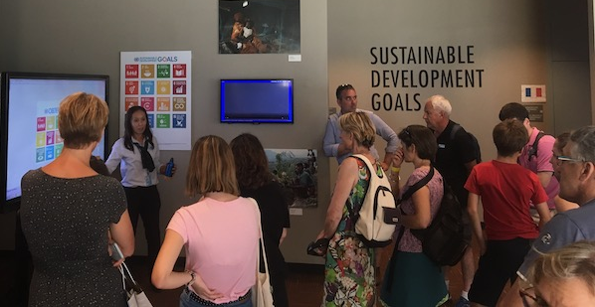
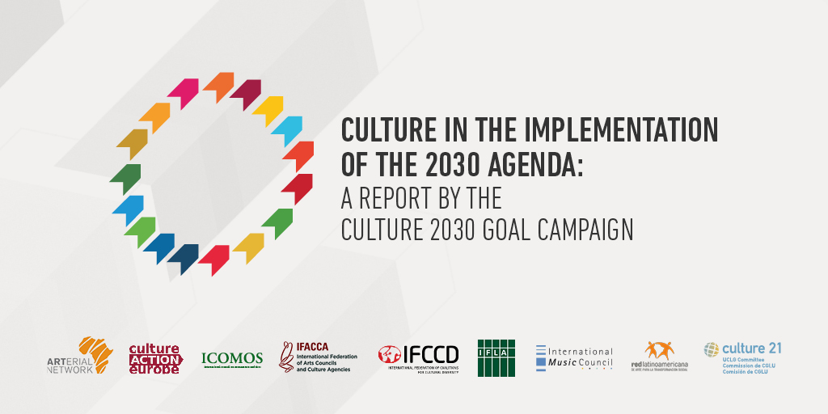
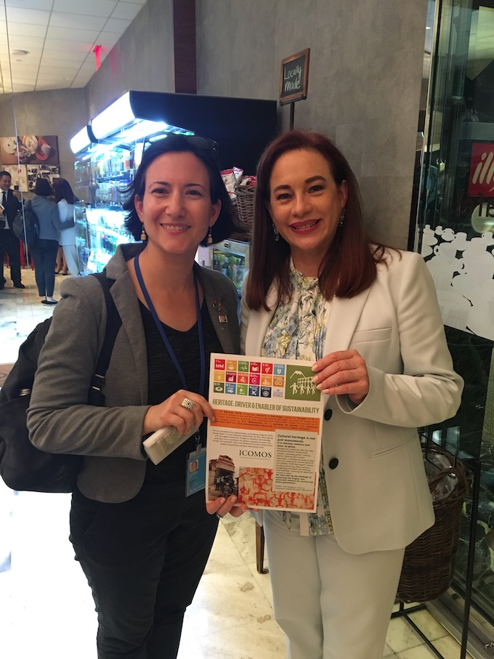
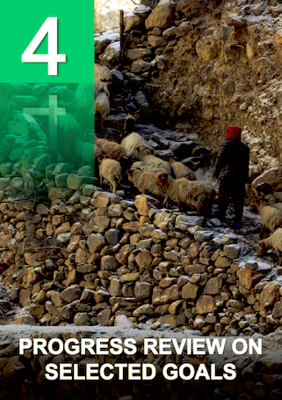
How to more fully recognize and mainstream rural heritage and landscapes within SD? /
Comment mieux reconnaître et intégrer le patrimoine et les paysages ruraux au sein du DD
Better localizing/ implementation of current agenda: SDGs, New Urban Agenda, etc. / Meilleure localisation / mise en œuvre de l'agenda actuel: ODD, NPV, etc. (2020-2030)
  Internal: Understand, practice, advocate connections within the heritage community / Interne: comprendre, pratiquer, défendre les liens au sein de la communauté du patrimoine
  External: Communicate heritage content/ messages to stakeholders, understand non-heritage concerns, create new synergies / Externe: communiquer le contenu/ messages sur le patrimoine aux parties prenantes, comprendre les préoccupations non patrimoniales, créer de nouvelles synergies
  High-level, national/sub-national, grassroots: Policy messages (inc.reporting, measuring, monitoring); promoting/ scaling up case studies / Haut niveau, national / sous-national, local: messages politiques (rapport, mesure, suivi); promotion / mise à l'échelle d'études de cas
Preparation for next round of agenda-setting / Préparation pour le prochain cycle de fixation de l'agenda (2030)
Rural Heritage- Landscapes and Beyond 17-Oct-2019 Patrimoine Rural - Paysages et Au-Delà Yildirim, Panel #1044

Slide 12
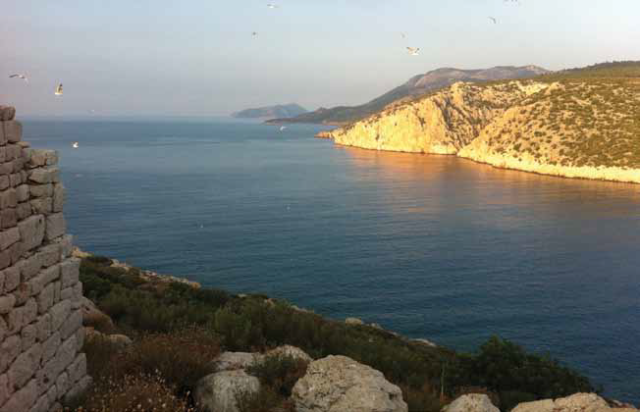
Thank you!
Merci!
!شكرا
Some keywords for the way forward:
DIVERSITY, EQUITY, QUALITY OF LIFE, INTEGRATED TERRITORIAL DEVELOPMENT,
CULTURENATURE
Quelques mots-clés pour aller de l'avant:
DIVERSITÉ, ÉQUITÉ, QUALITÉ DE VIE,
DÉVELOPPEMENT TERRITORIAL INTÉGRÉ,
CULTURENATURE
Contact: ege.yildirim@icomos.org, Twitter @icomosSDG2030
Rural Heritage- Landscapes and Beyond 17-Oct-2019 Patrimoine Rural - Paysages et Au-Delà Yildirim, Panel #1044

